Slide 1
Krásné ženy
49
Belles fammes

Slide 2

powerpoint Presentation
y@t@t@

Slide 3
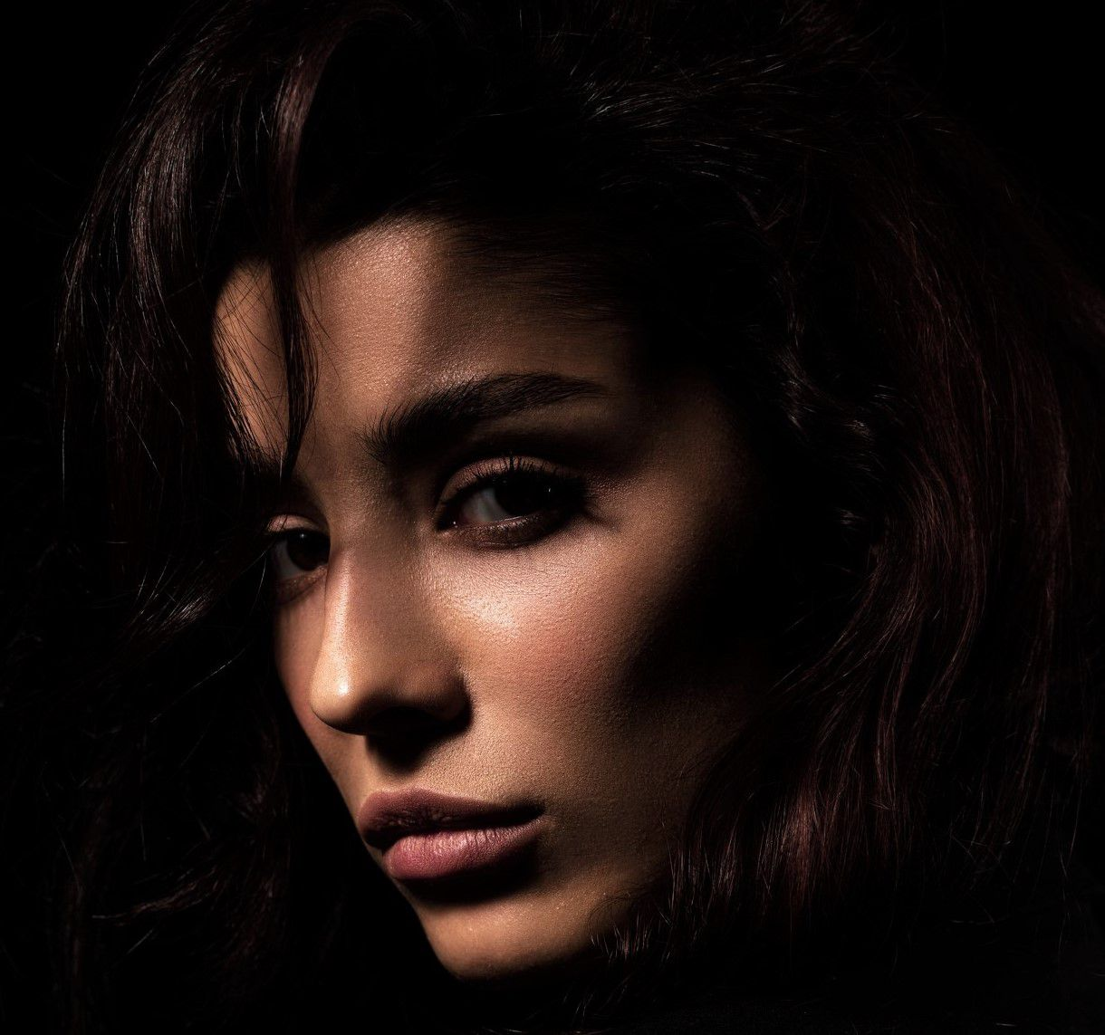
Krásné ženy 49
Beautiful women
Belles femmes
Mooie vrouwen
Schöne frauen
Mujeres hermosas
Mulheres bonitas
Piekne kobiety
Szép nok

Slide 4
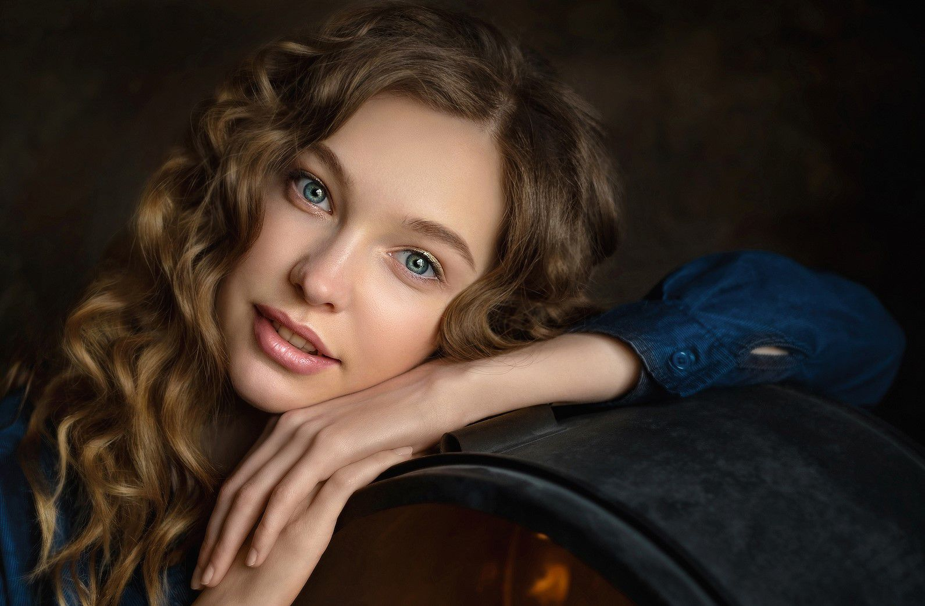

Slide 5
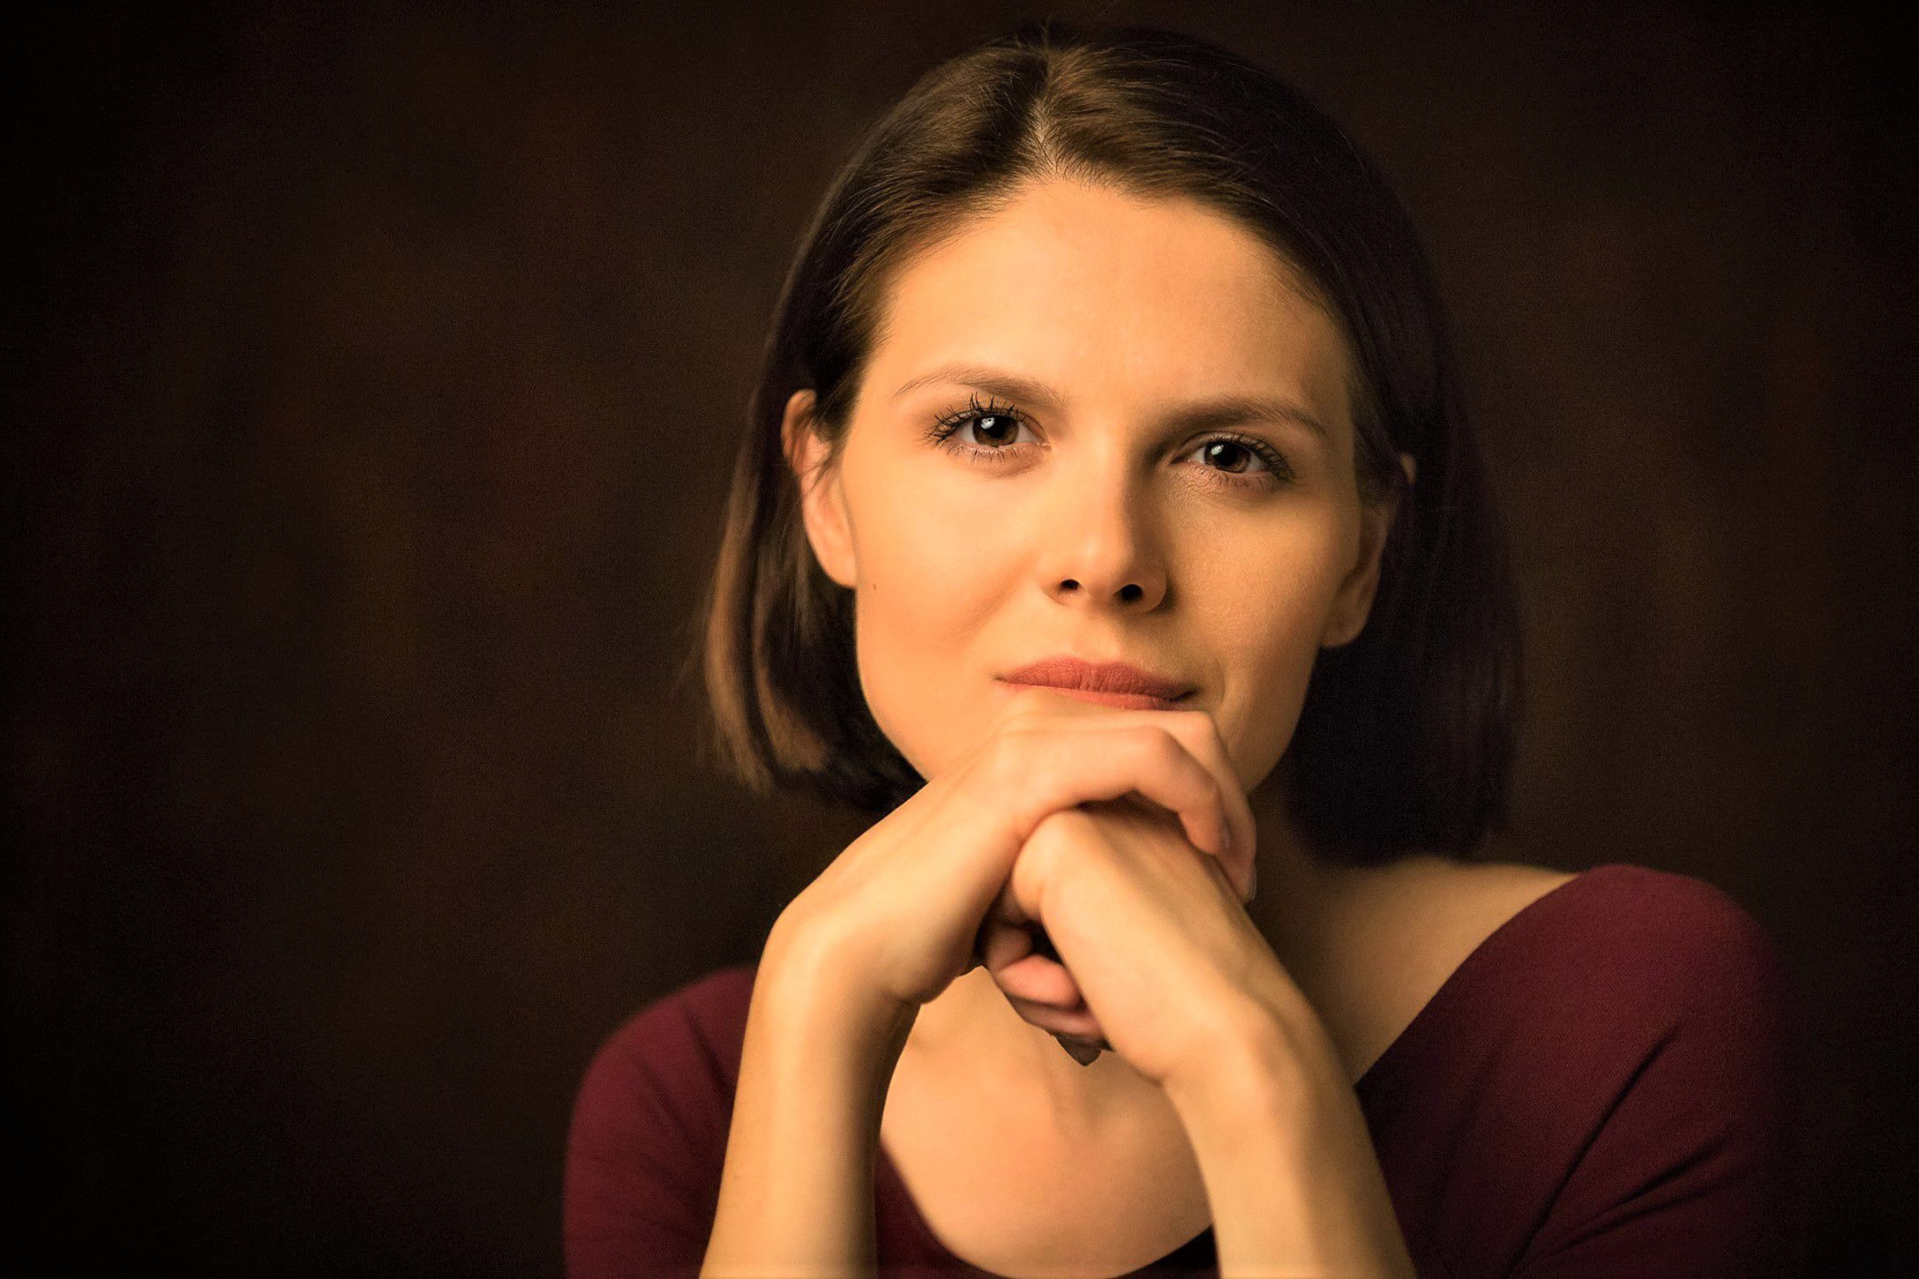

Slide 6
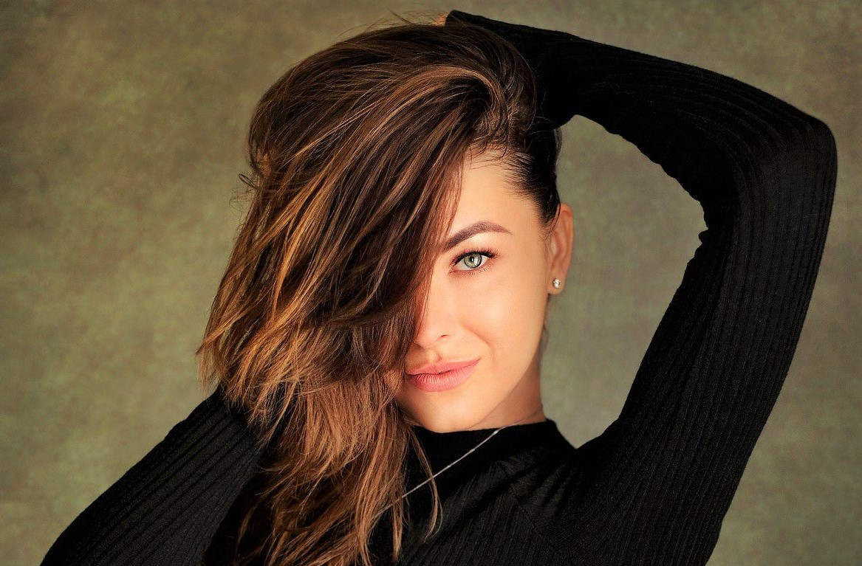

Slide 7
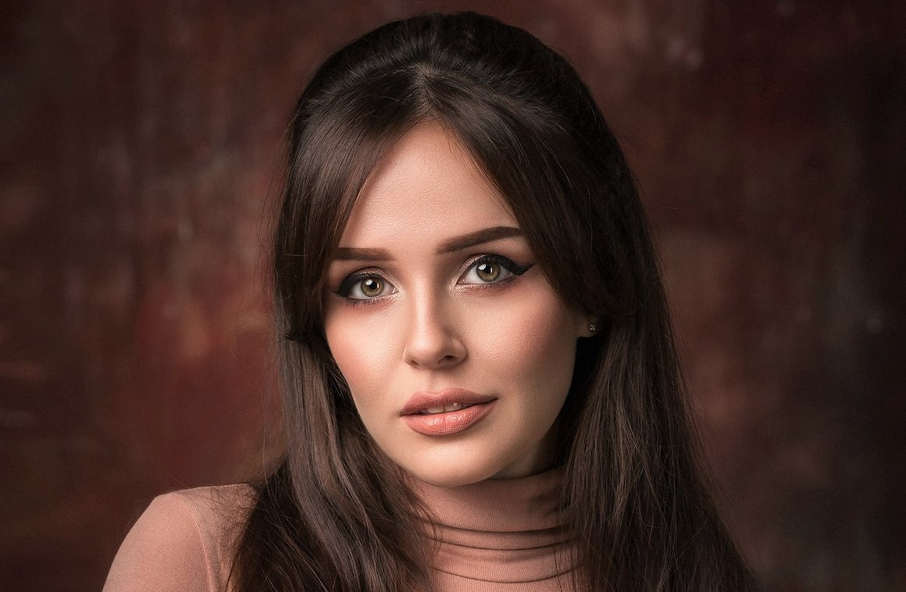

Slide 8
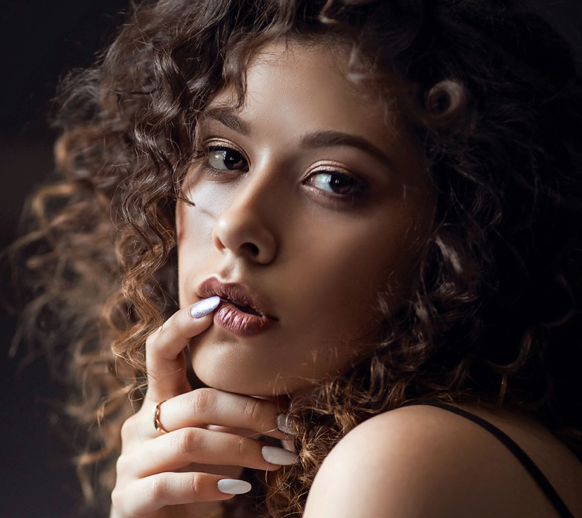

Slide 9
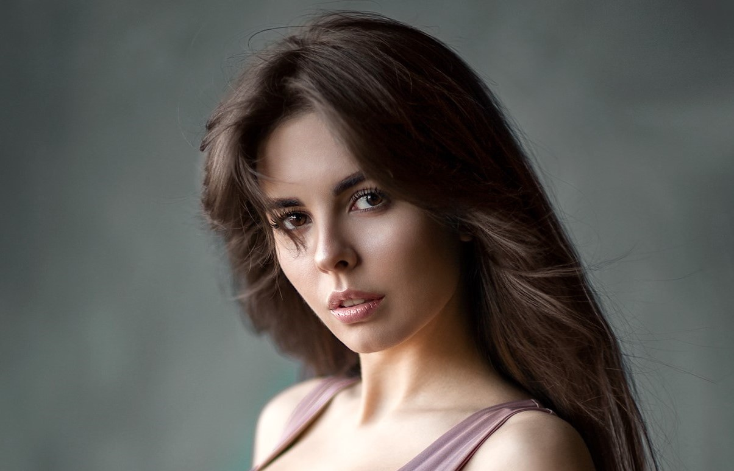

Slide 10
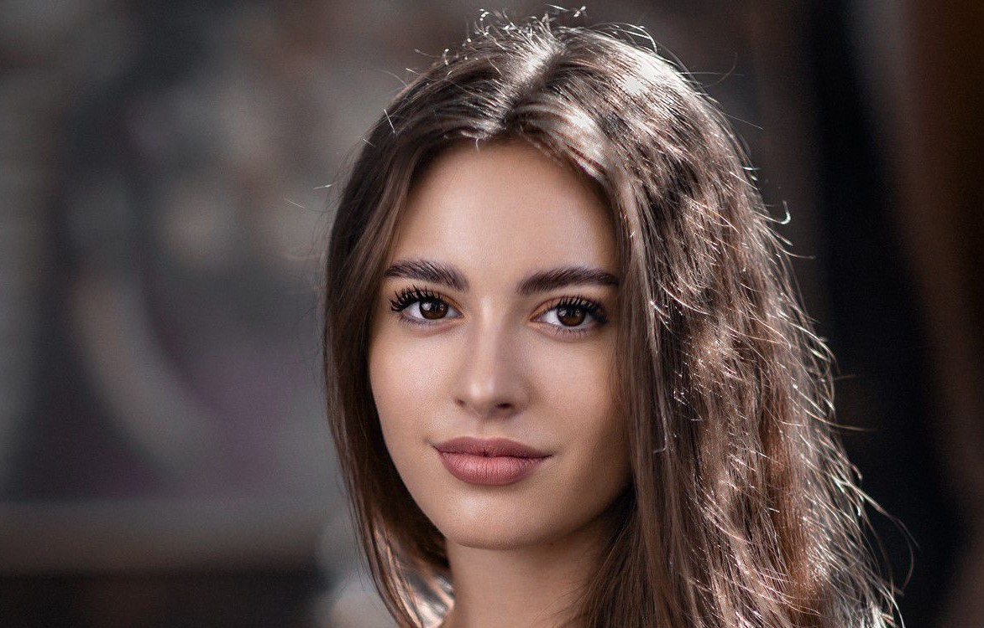

Slide 11
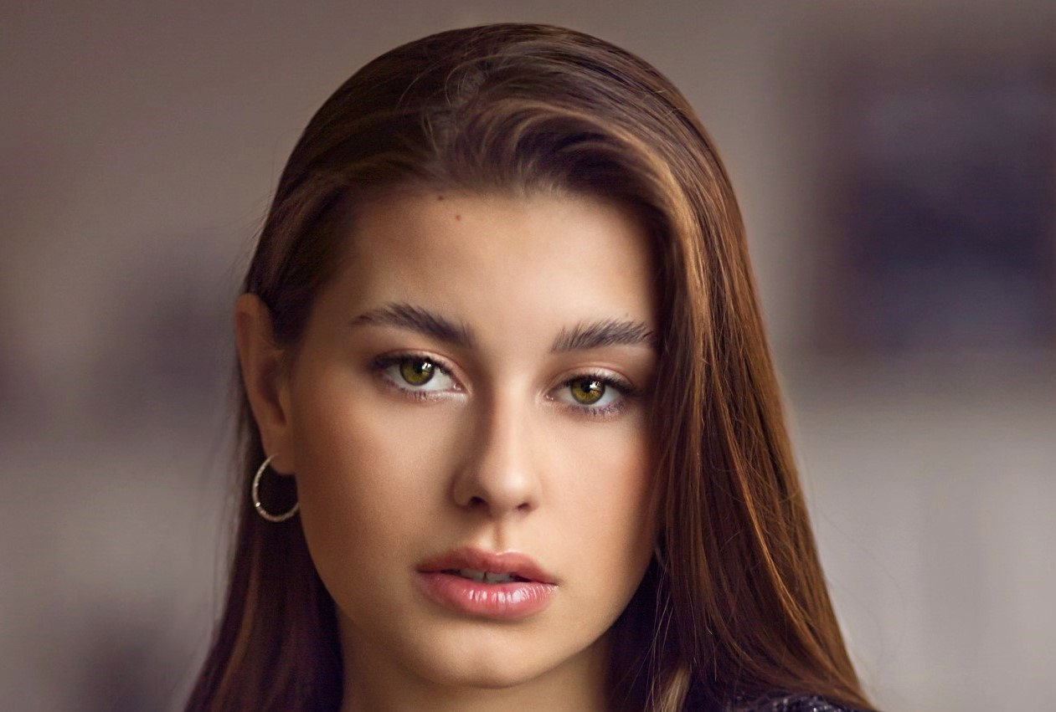

Slide 12
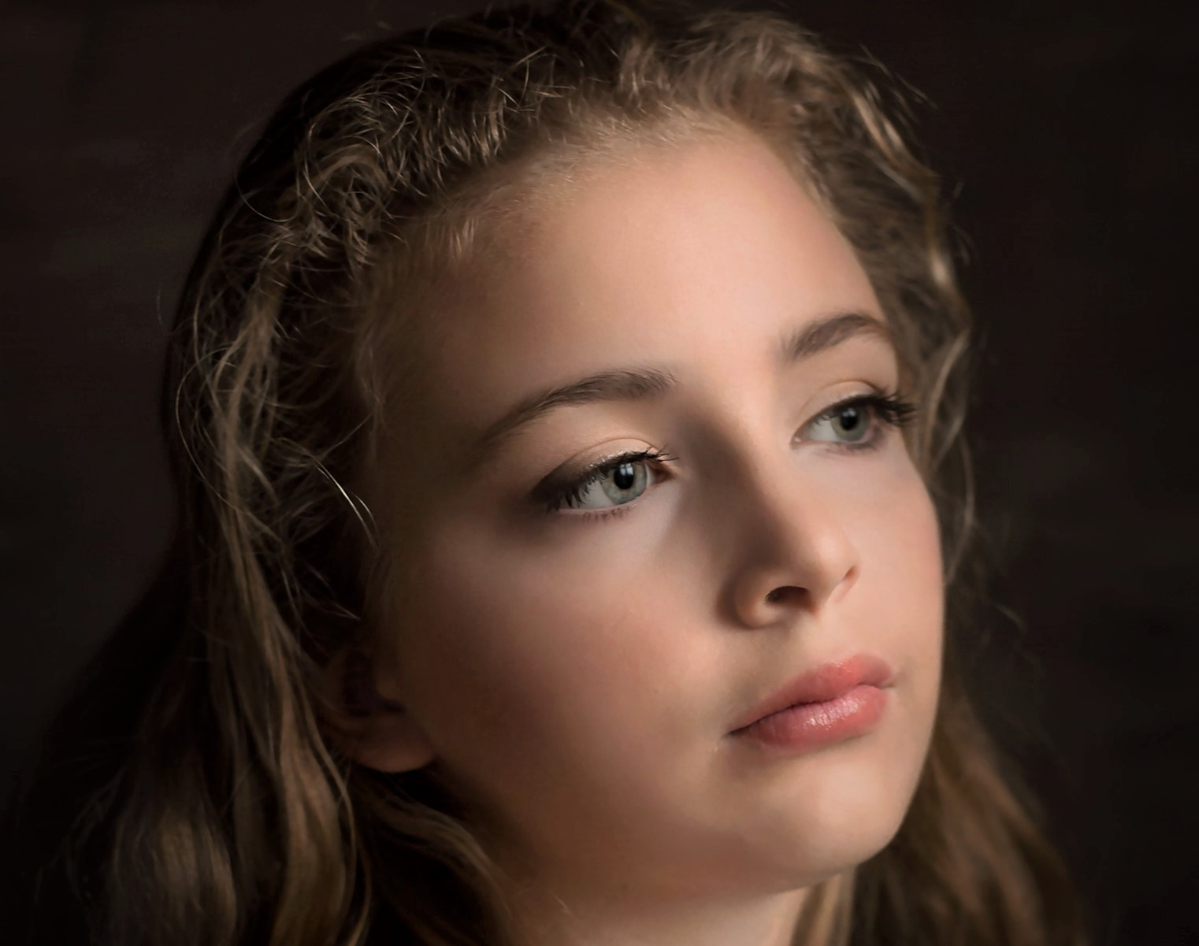

Slide 13
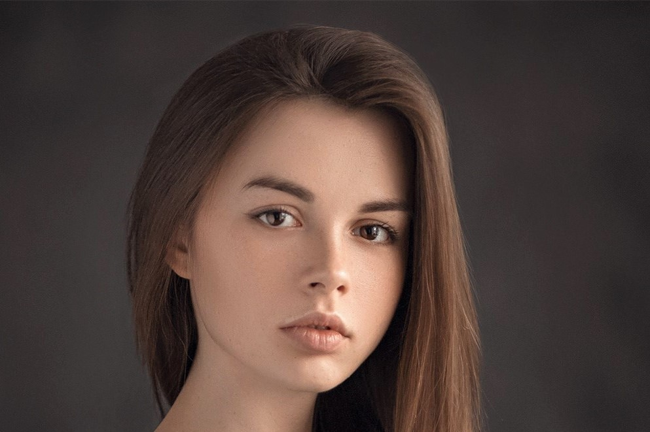

Slide 14
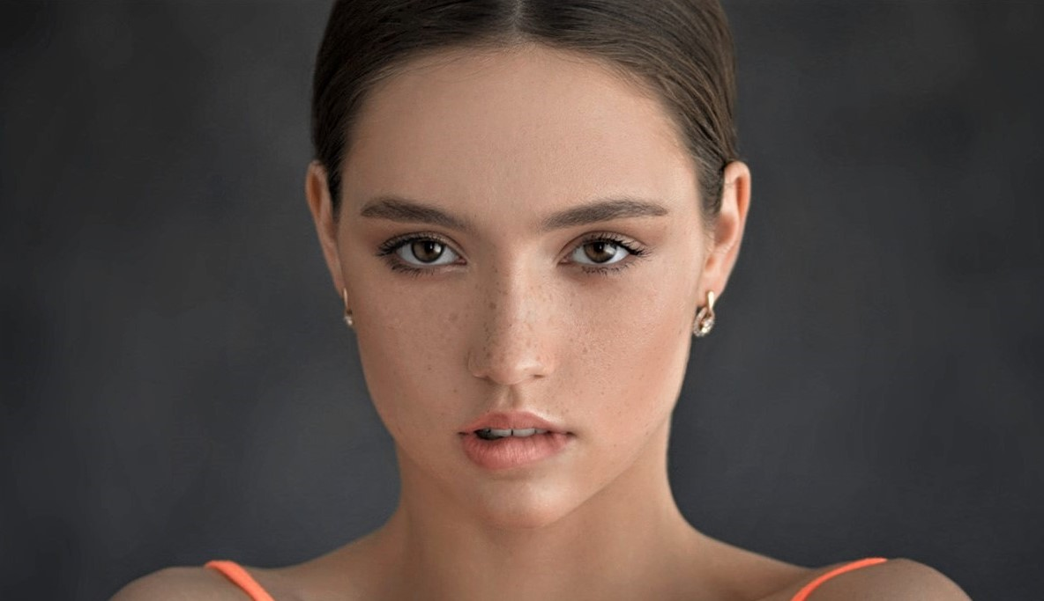

Slide 15
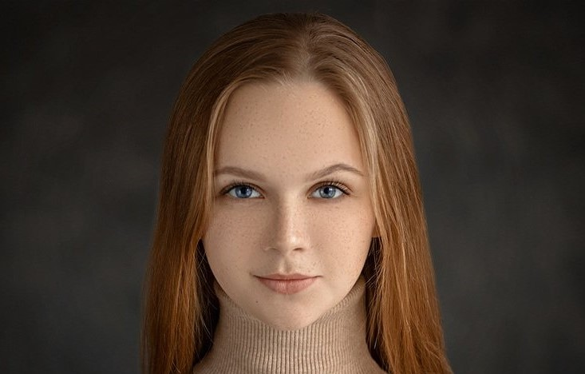

Slide 16
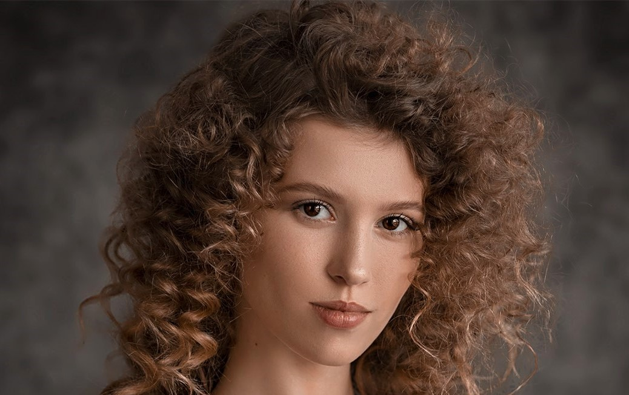

Slide 17
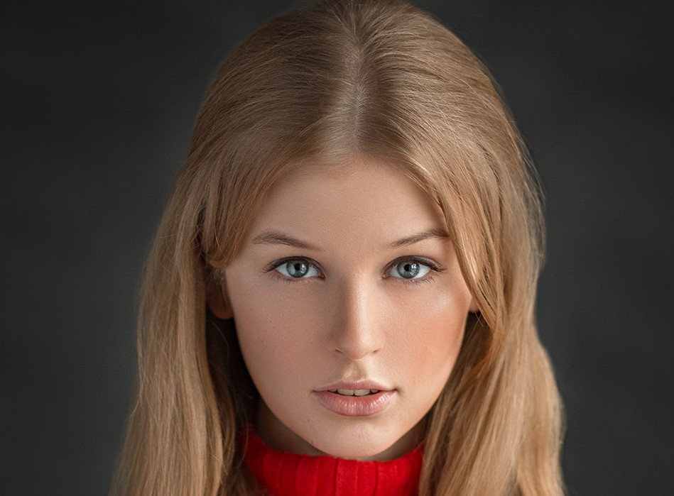

Slide 18
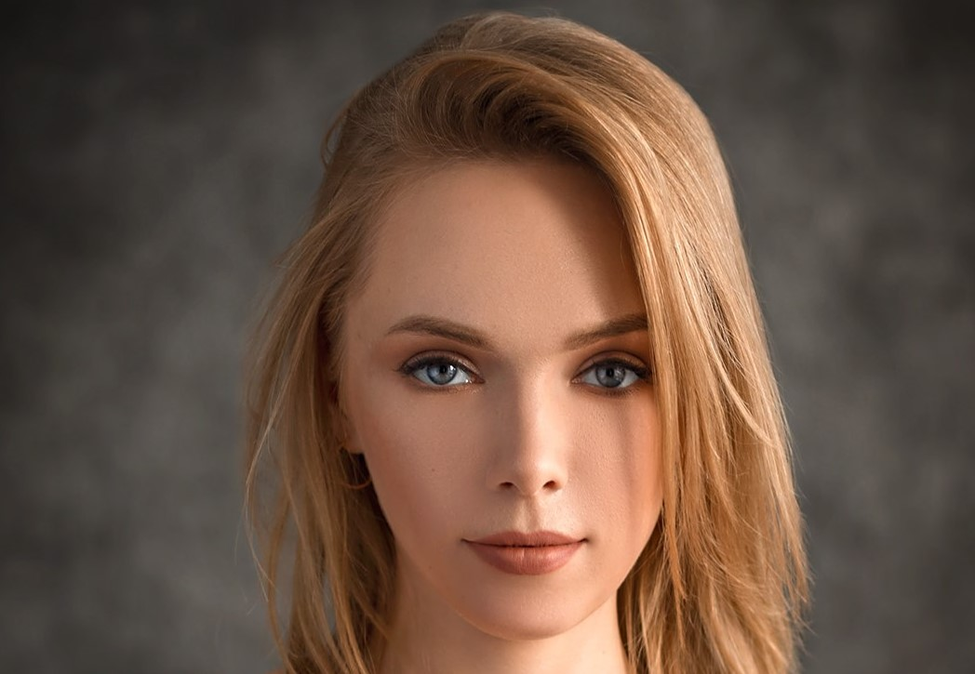

Slide 19
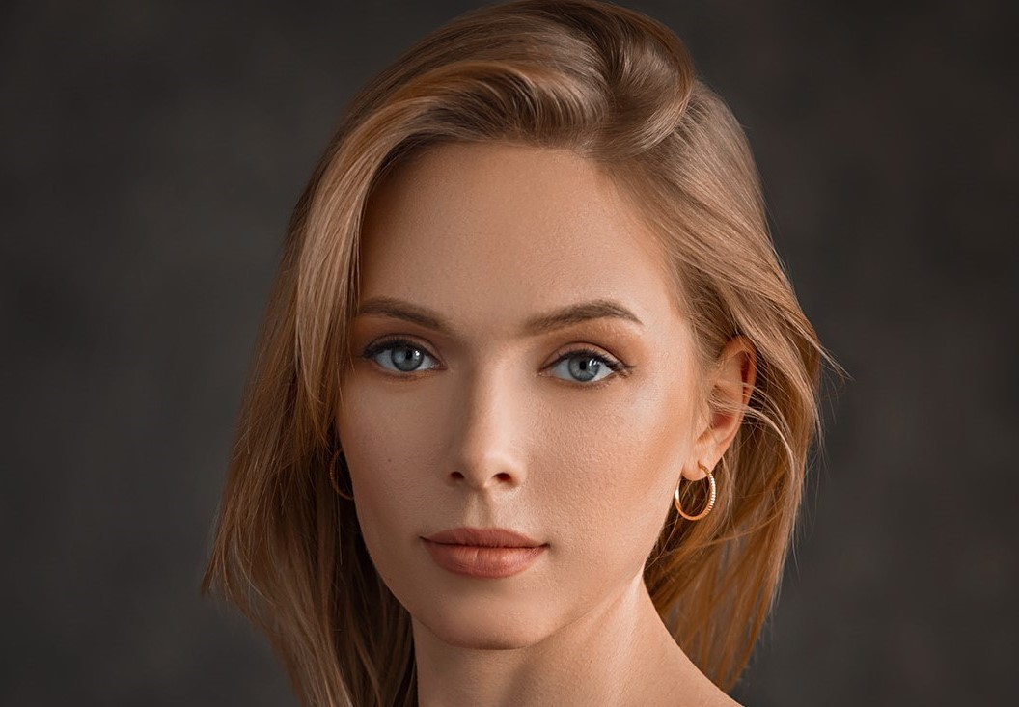

Slide 20
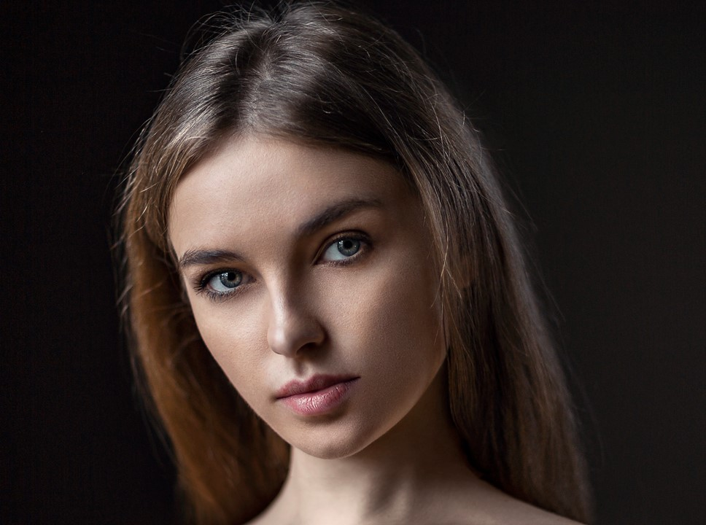

Slide 21
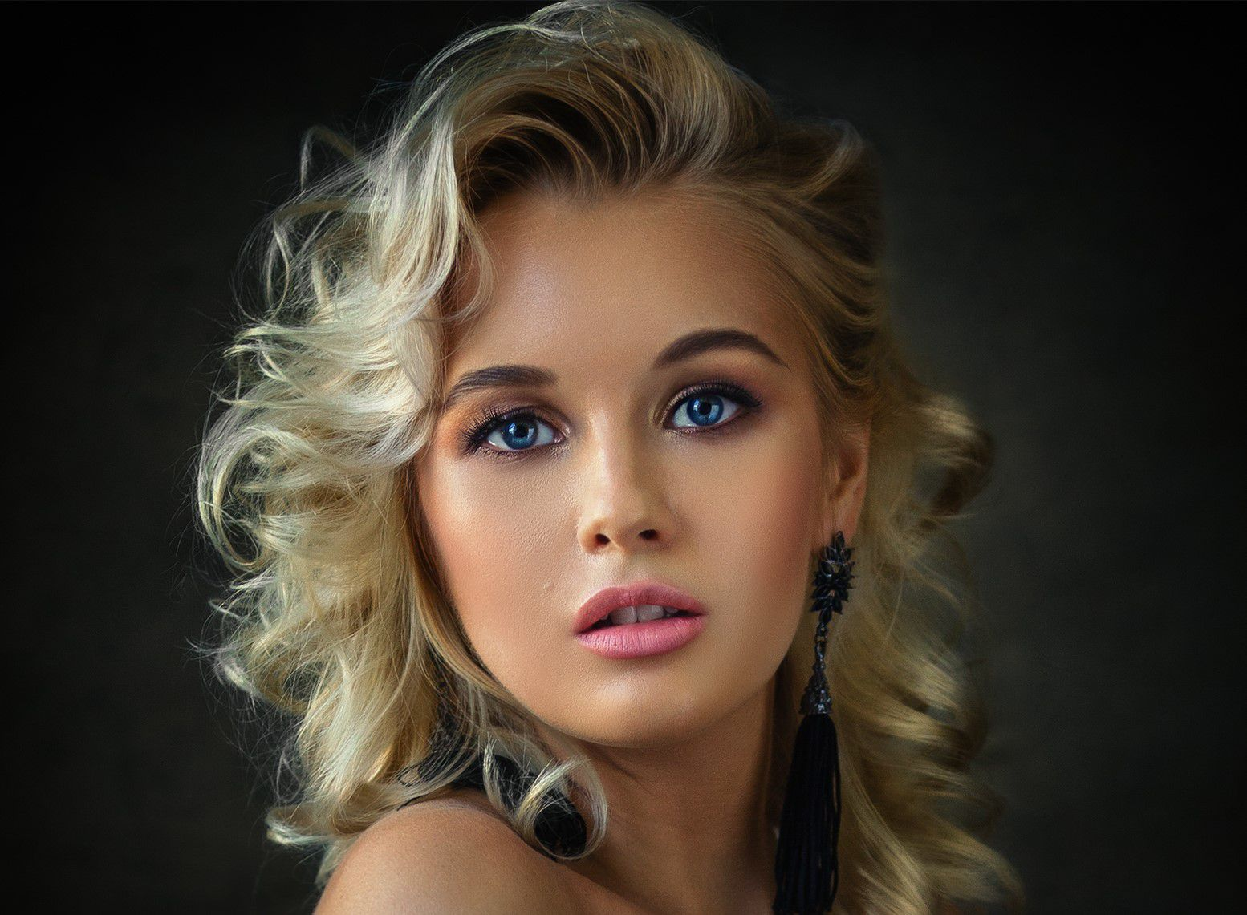

Slide 22
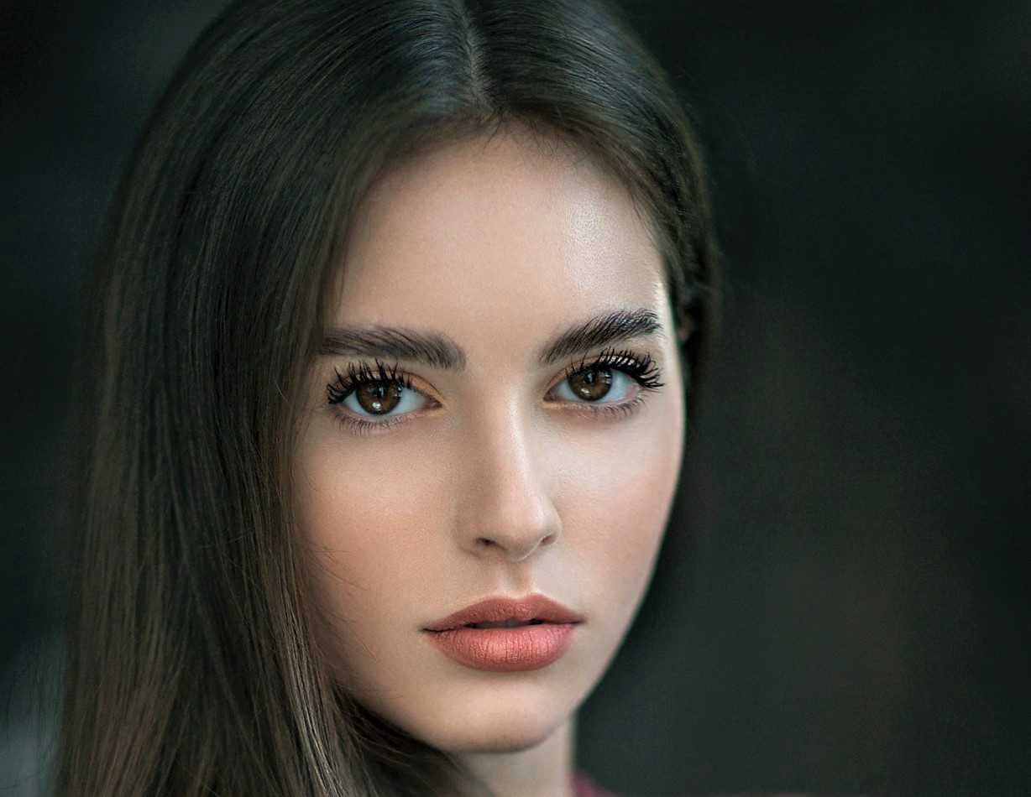

Slide 23
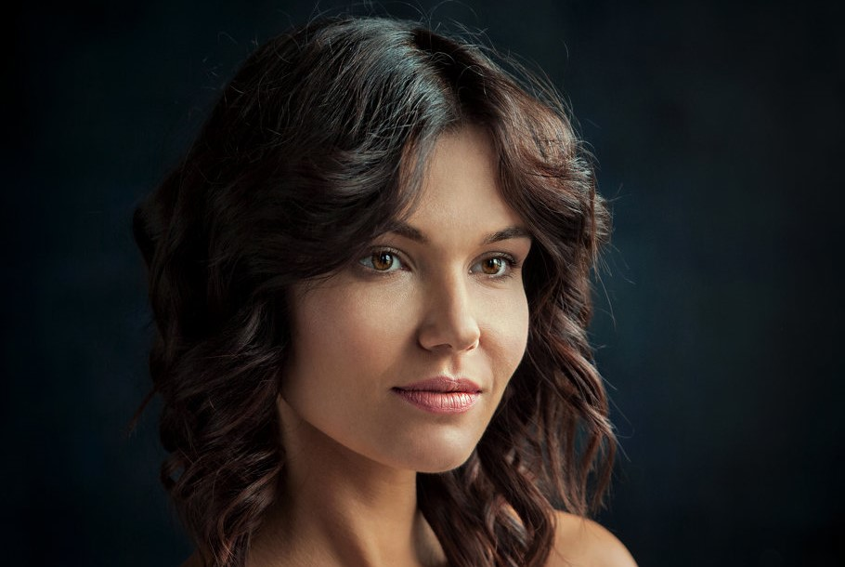

Slide 24
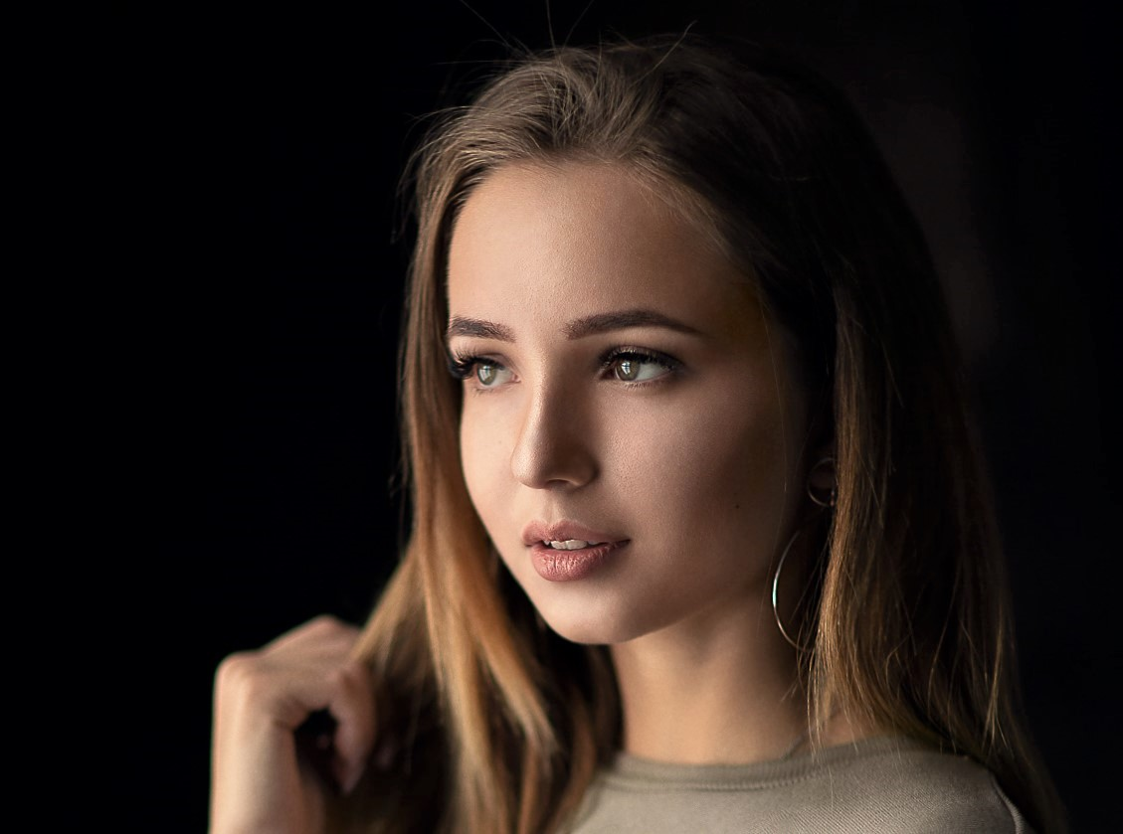

Slide 25
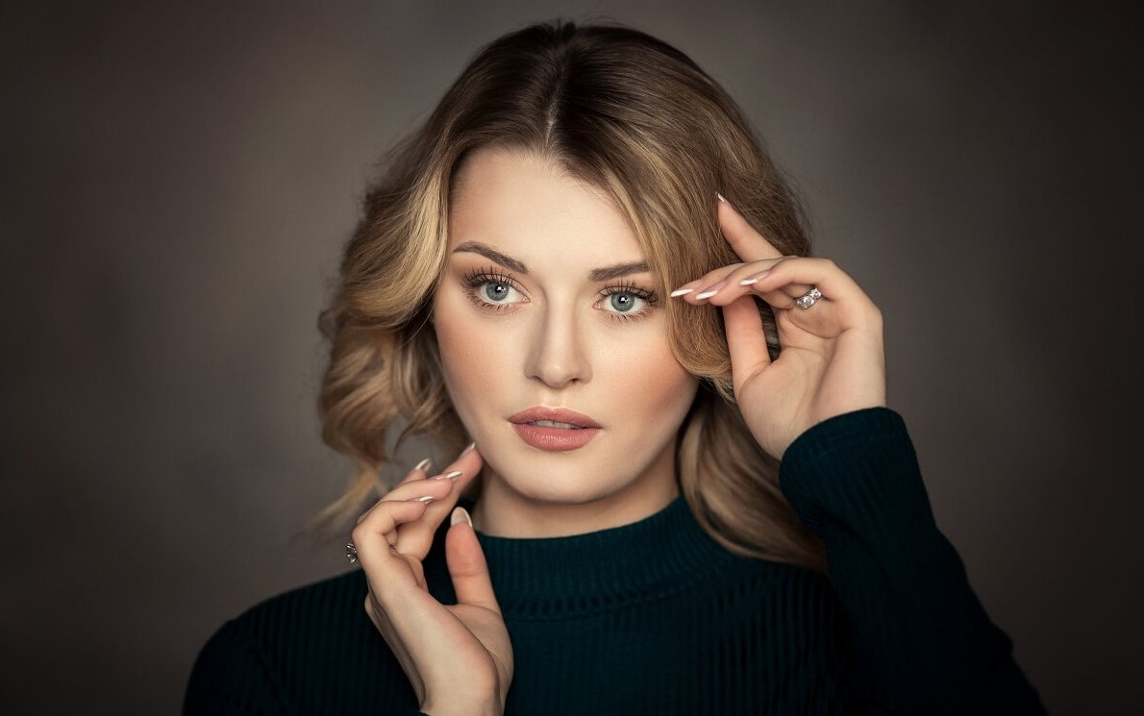

Slide 26
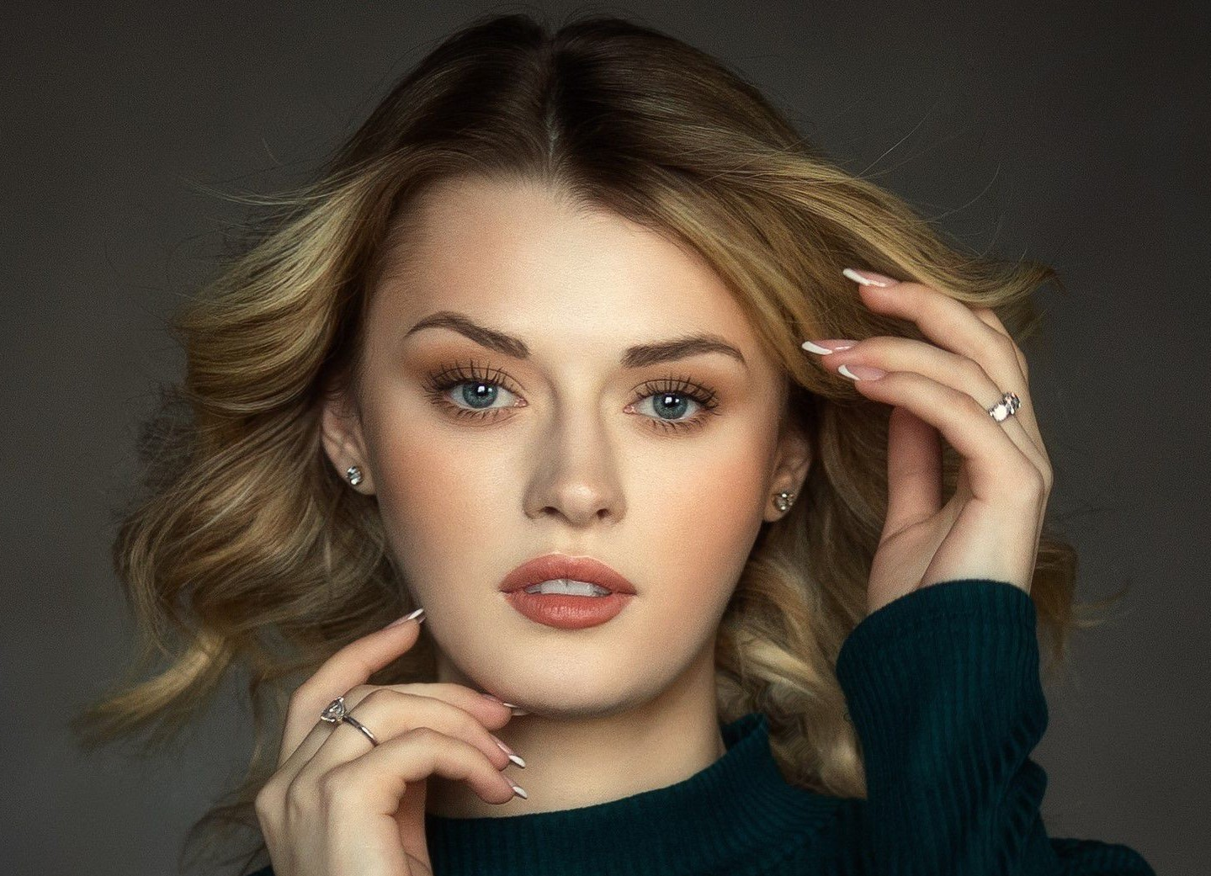
28

Slide 27
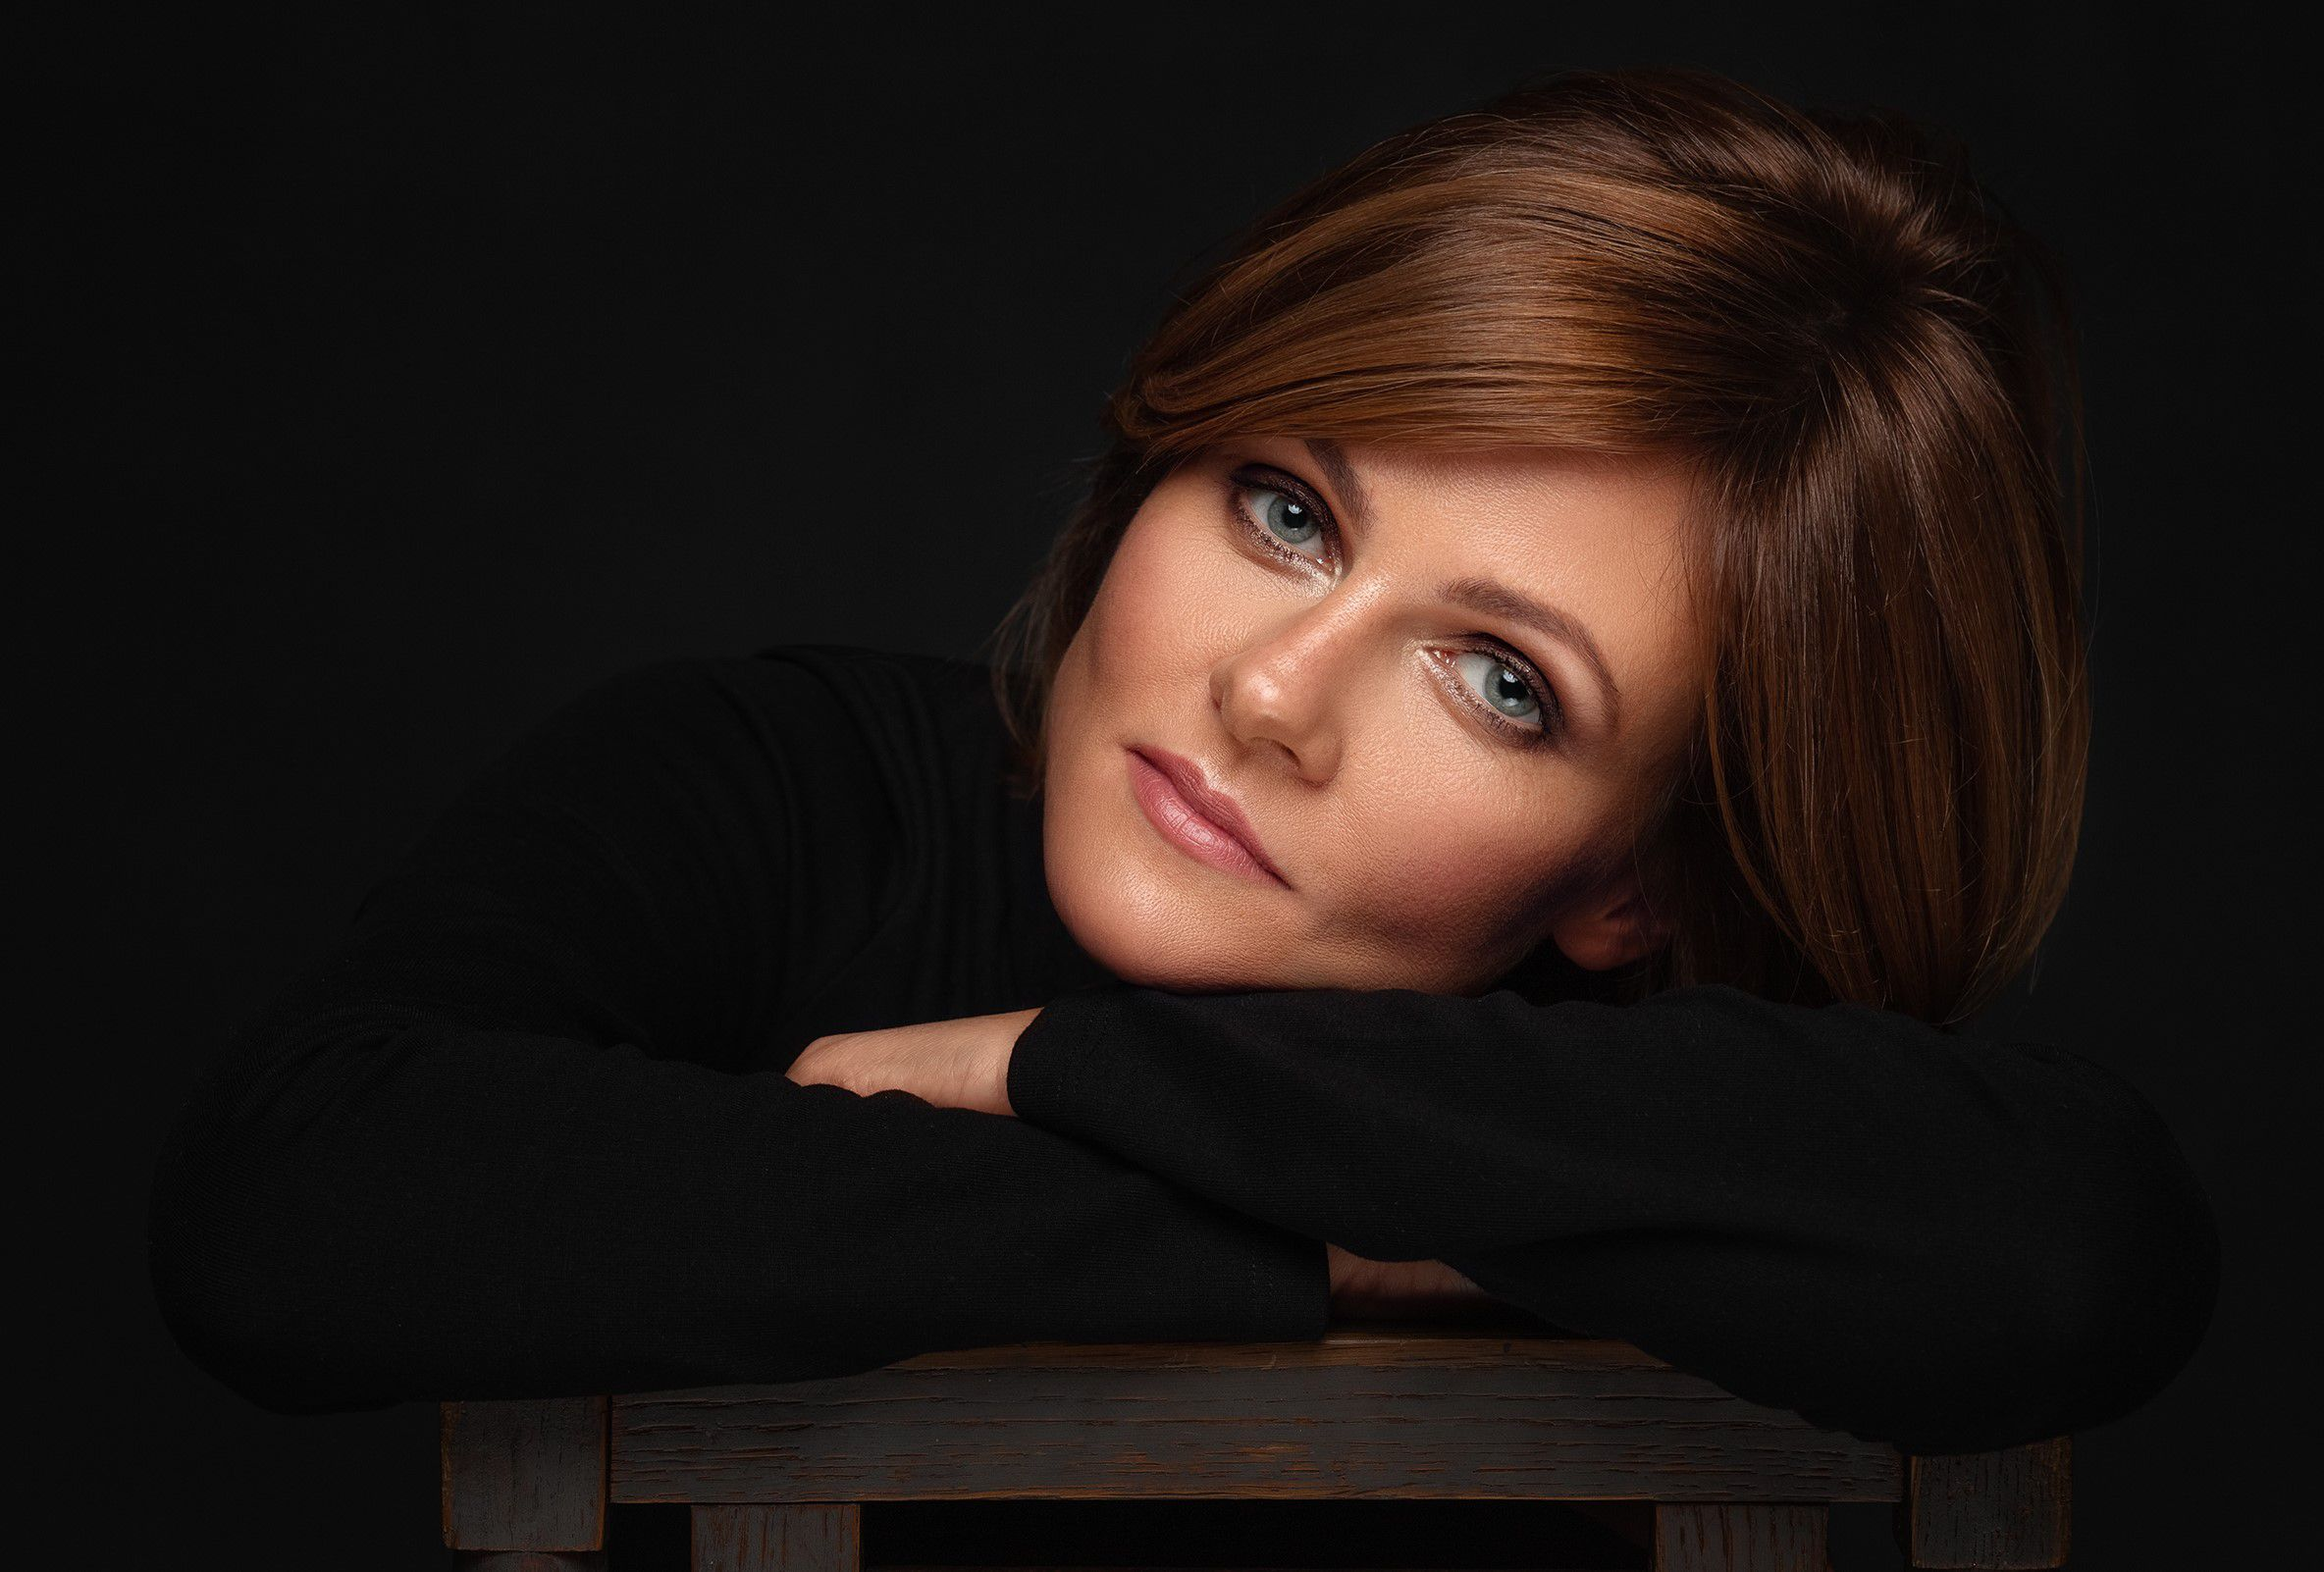

Slide 28
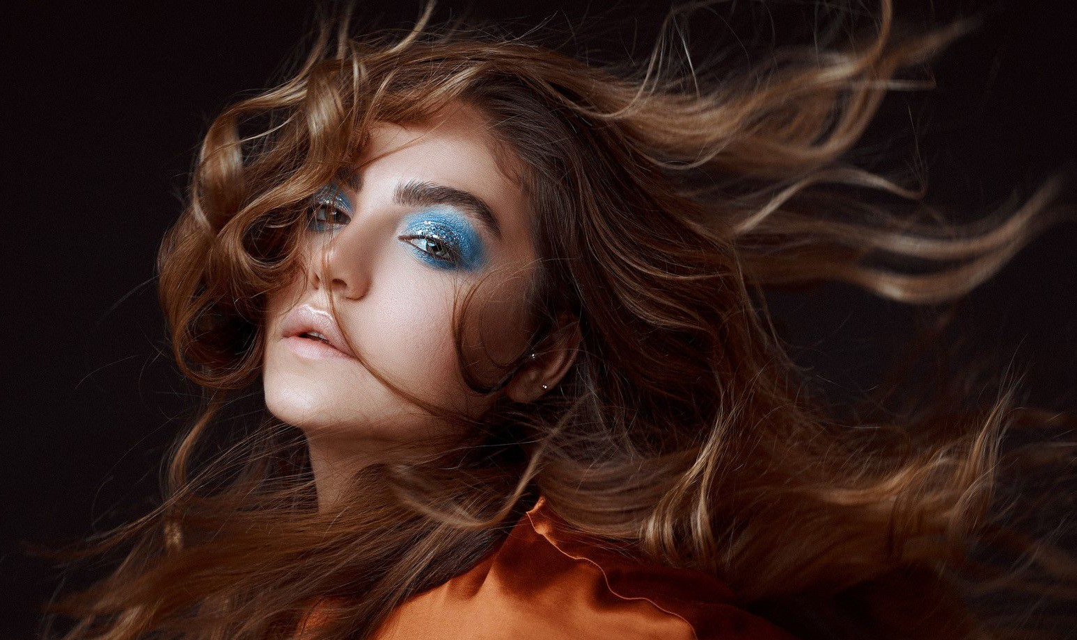


Have a nice day
Látogasson el hozzám Visitami Odwiedź mnie Besuche mich Me visite Bezoek mij Visit me Visitez moi Visítame
Navštivte mně :
www.yatata-blog.eu

